Slide 1

I. Agent-based modeling u R-u

Slide 2





Creative Commons
slobodno možete:
dijeliti dalje — umnažati i redistribuirati materijal u bilo kojem mediju ili formatu
stvarati prerade — remiksirati, mijenjati i prerađivati djelo
pod sljedećim uvjetima:
imenovanje. Morate adekvatno navesti autora, uvrstiti link na licencu i naznačiti eventualne izmjene. Možete to učiniti na bilo koji razuman način, ali ne smijete sugerirati da davatelj licence izravno podupire Vas ili Vaše korištenje djela.
nekomercijalno. Ne smijete koristiti materijal u komercijalne svrhe.
dijeli pod istim uvjetima. Ako remiksirate, mijenjate ili prerađujete materijal, Vaše prerade morate distribuirati pod istom licencom pod kojom je bio izvornik.
Ova prezentacija je nastala prema knjizi Wilensky, U., Rand, W. (2015.) An introduction to agent-based modeling te uz preinake i nadopune studenata Alana Bubala i Josipa Tomo Licarda u sklopu seminarskog rada na kolegiju Analiza podataka i obrada informacije.
Zaštićeno licencom: http://creativecommons.org/licenses/by-nc-sa/2.5/hr/
Notes:
To će biti i paradigma čitavog predmeta.

Slide 3
Što je agent-based modeling

Slide 4
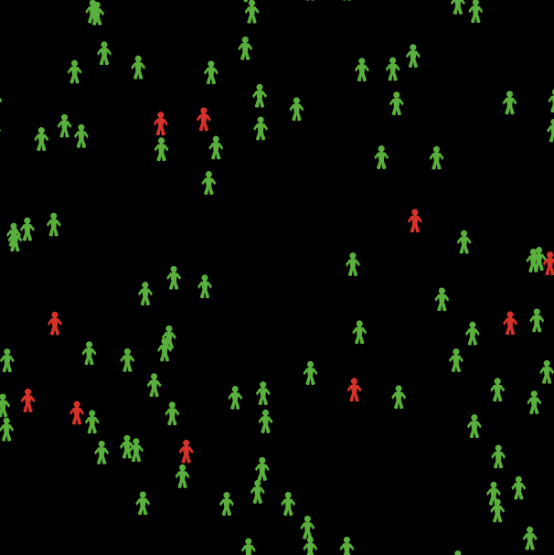
Što je agent-based modeling
Agent-based modeling je metoda simulacije koja koristi autonomne agente za modeliranje kompleksnih sistema. Svaki agent ima svoje karakteristike i pravila ponašanja.
Koristi se u različitim disciplinama kao što su ekonomija, biologija, društvene znanosti, ekologija i inženjering.

Slide 5
Osnovne komponente agent-based modeling-a
Agenti
Autonomni entiteti sa pravilima ponašanja.
Mogu da komuniciraju i djeluju sa drugim agentima i okruženjem.
Okruženje
Prostor u kojem agenti djeluju.
Može biti fizičko (geografski prostor) ili apstraktno (mreža veza).
Pravila
Skup instrukcija koje određuju kako agenti djeluju međusobno i sa okruženjem.

Slide 6
Prednosti i nedostatci agent-based modeling-a
Prednosti
Fleksibilnost - mogućnost modeliranja kompleksnih i dinamičnih sistema sa heterogenim agentima.
Realizam - bolje oponašanje stvarnog sveta kroz detaljne interakcije između agenata.
Testiranje - testiranje različitih scenarija i politika kroz simulacije.
Nedostatci
Visoka računarska potrošnja - ABM zahtjeva veliku procesorsku snagu i memoriju zbog složenih simulacija i brojnih agenata.
Kompleksnost dizajna - Definiranje pravila ponašanja i interakcija agenata može biti veoma kompleksno i vremenski zahtjevno.
Validacija i verifikacija - Teškoće u provjeri točnosti modela zbog kompleksnosti sistema i nedostatka empirijskih podataka.

Slide 7
Koraci u razvoju agent-based modeling-a
Definiranje ciljeva
Što se želi postići modeliranjem
Identifikacija agenta
Tko su agenti i koje su njihove karakteristike
Postavljanje pravila
Kako agenti djeluju sa okruženjem i međusobno
Implementacija
Razvijanje modela u odgovarajućem softverskom okruženju
Validacija i verifikacija
Provjera točnosti i pouzdanosti modela kroz testiranje

Slide 8
Primjer: Agent-based modeling za virus u R-u

Slide 9
Elementi u projektu
Populacija
Simuliramo populaciju od 1000 pojedinaca podijeljenih u 4 dobne skupine: 0-19, 20-39, 40-59, 60+
Stanje pojedinaca
Svaki pojedinac može biti u jednom od četiri stanja: podložan (susceptible), zaražen (infected), oporavljen (recovered) ili mrtav (dead)
Parametri
Model koristi nekoliko parametara, uključujući stopu zaraze, stopu oporavka, stopu smrtnosti i stopu kontakata među pojedincima različitih dobnih skupina.
Dinamika širenja bolesti
U svakom koraku simulacije, zaraženi pojedinci mogu zaraziti podložne pojedince s kojima su u kontaktu, oporaviti se ili umrijeti. Stopa zaraze ovisi o dobi i podložnosti svakog pojedinc

Slide 10
Podaci
Dobne skupine
Pojedincima je nasumično dodijeljena dobna skupina iz skupa {“0-19”, “20-39”, “40-59”, “60+”} koristeći unaprijed zadane vjerojatnosti za svaku dobnu skupinu.
Stopa kontakata
Ovisno o dobi pojedinca, dodijeljena mu je odgovarajuća stopa kontakata koja određuje prosječan broj drugih pojedinaca s kojima će biti u kontaktu. Mlađe dobne skupine imaju višu stopu kontakata
Podložnost
Pojedincima starije dobi (60+) dodijeljena je viša podložnost zarazi u usporedbi s mlađim dobnim skupinama
Inicijalno stanje
Nasumično je odabrano 10 pojedinaca koji su inicijalno bili zaraženi, dok su svi ostali bili podložni zarazi

Slide 11
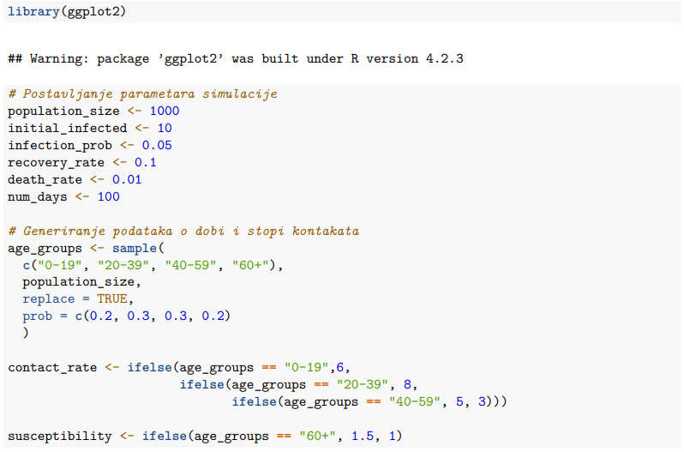
Podaci

Slide 12
Implementacija simulacije
Inicijalizacija novih brojača:
Na početku dana, brojači za novozaražene, oporavljene i umrle osobe postave se na nulu.
Ažuriranje stanja pojedinaca:
Za svakog zaraženog pojedinca, simulira se ishod njihove bolesti. Ovisno o stopama oporavka i smrtnosti, pojedinac može ozdraviti, umrijeti ili ostati zaražen.
Širenje zaraze:
Ako zaraženi pojedinac ostane zaražen, on može zaraziti podložne pojedince s kojima je u kontaktu. Vjerojatnost zaraze ovisi o stopi zaraze i podložnosti svakog podložnog pojedinca.
Ažuriranje ukupnih brojeva:
Nakon prolaska kroz sve pojedince, ukupni brojevi podložnih, zaraženih, oporavljenih i umrlih osoba ažuriraju se prema promjenama koje su se dogodile tijekom tog dana.
Spremanje rezultata
Rezultati za taj dan, uključujući brojeve podložnih, zaraženih, oporavljenih i umrlih, spremaju se u podatkovnu strukturu.

Slide 13
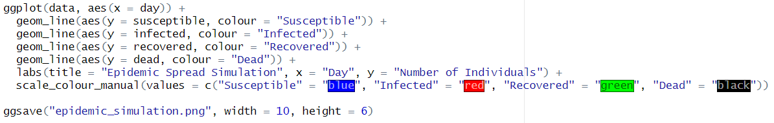
Vizualizacija rezultata

Slide 14
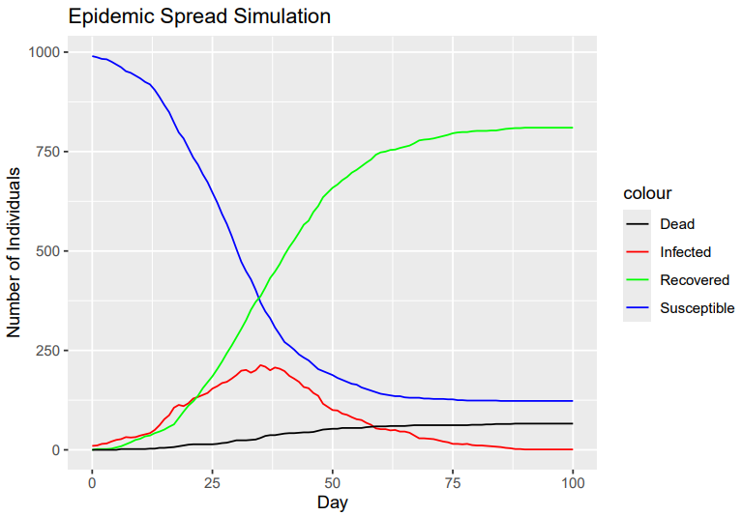
Vizualizacija rezultata

Slide 15
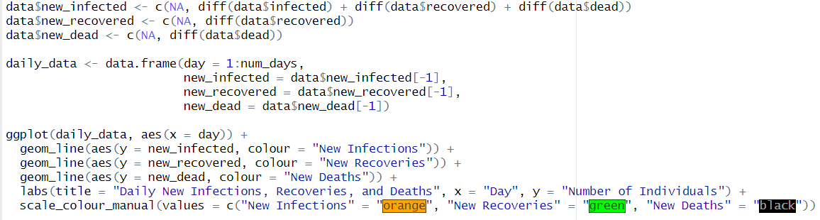
Dnevni broj novozaraženih, oporavljenih i umrlih

Slide 16
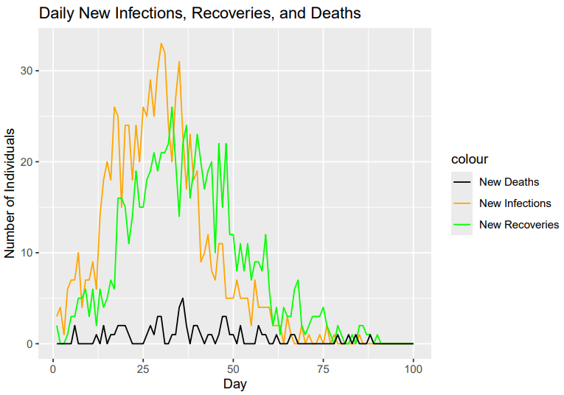
Dnevni broj novozaraženih, oporavljenih i umrlih

Slide 17
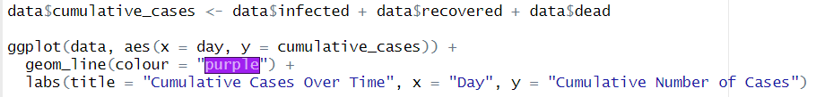
Kumulativni slučajevi tijekom vremena

Slide 18
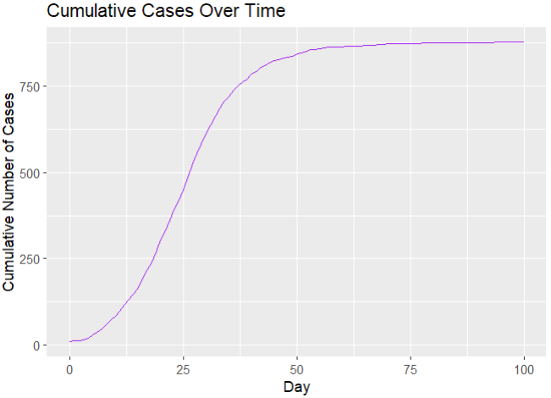
Kumulativni slučajevi tijekom vremena

Slide 19
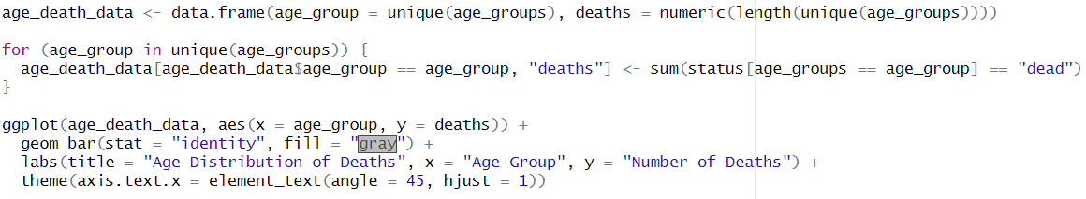
Dobna distribucija umrlih

Slide 20
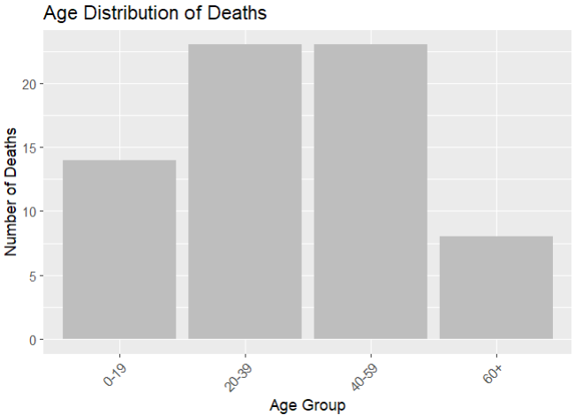
Dobna distribucija umrlih

Slide 21
Literatura i poveznice
Wilensky, U. Rand, W. (2015.) An introduction to agent-based modeling. Cambridge, Massachusetts: The MIT Press

